Slide 1
המאמצים המדיניים לבלימת תכנית הגרעין של איראן
נובמבר 2020

Slide 2
מהו סיכול מדיני
שימוש בכלים מדיניים-דיפלומטיים להשגת יעד מדיני
היעד מדיני: סיכול/עיכוב/שיבוש תכנית הגרעין של מדינה יריבה
הסיכול המדיני מאפשר להניע מהלכים שיקדמו את השגת היעד המדיני:
פגיעה בלגיטימציה של היריב
סיכול כלכלי
הסיכול המדיני מהווה חלופה לשימוש בכח, ואם נכשל – מייצר לגיטימציה לשימוש בו

Slide 3
כלים לסיכול מדיני
מועצת הבטחון (מועבי"ט)
הסוכנות הבינלאומית לאנרגיה אטומית (סבא"א)
פעילות בילטרלית
שימוש במידע מודיעיני
הסכמים

Slide 4
החלטות מועבי"ט
המאמצים המדיניים הבינ"ל לבלימת תכנית הגרעין של איראן הביאו לאימוץ 7 החלטות מועבי"ט:
6 החלטות בין השנים 2006-2010, רובן:
תחת פרק 7 (מחייבות את כל חברות האו"ם)
חלק מגישת "ערוץ כפול" מול איראן (dual track), "מקל וגזר"
כוללות כלים לסיכול כלכלי: סנקציות, הקפאת נכסים, אמברגו נשק ועוד
החלטה 2231 שאימצה את ה JCPOA (יולי 2015) – היחידה שבתוקף כיום
Notes:
מועבי"ט ככלי להפעלת לחץ מדיני ולחץ כלכלי.
הסנקציות:
אוסרות על העברת טכנולוגיה רגישה לאיראן בתחום הגרעין והטילים.
הקפאת נכסים.
דזיגנציות על מוסדות ואנשים.
אמברגו נשק.

Slide 5
כלים לסיכול מדיני
מועצת הבטחון (מועבי"ט)
הסוכנות הבינלאומית לאנרגיה אטומית (סבא"א)
פעילות בילטרלית
שימוש במידע מודיעיני
הסכמים

Slide 6
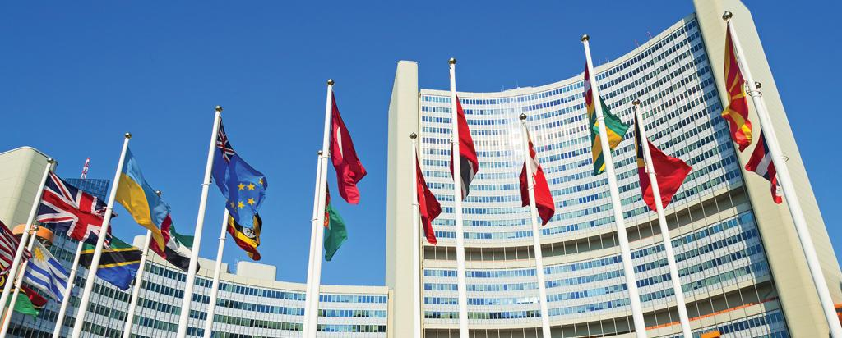
סבא"א

Slide 7
מהי סבא"א
נוסדה ב- 1957 למטרת קידום פיתוח אנרגיה גרעינית לצרכי שלום ("אטומים למען שלום")
ארגון בין-ממשלתי עצמאי; לא ארגון של האו"ם (יחסים עם מועבי"ט)
172 מדינות חברות (ללא חובת קבלת פיקוח מקיף)
פיקוח סבא"א קדם ל- NPT אך משרת את האמנה

Slide 8
מהי סבא"א
https://www.youtube.com/watch?v=3I56CeEN9mU
Notes:
3:04 דקות

Slide 9
תפקיד סבא"א בסיכול המדיני
פיקוח סבא"א באיראן:
מתוקף חברותה ב- NPT
מתוקף הסכם הגרעין – כולל ישום של הפרוטוקול הנוסף
דיווח סבא"א – מייצר הרתעה
אימוץ החלטות במועצת הנגידים של סבא"א:
לחץ מדיני (גינוי)
בניית לגיטימציה לסנקציות ושימוש בכח (דרך מועבי"ט)
Notes:
פיקוח מתוקף חברות ב- NPT – יכול להתגלגל למועבי"ט כפי שקרה במקרה של איראן במקרה של אי ציות.
אימוץ החלטות:
בספטמבר 2003 בעקבות חשיפת מתקן ההעשרה החשאי ע"י גורמי אופוזיציה, בורד סבא"א מאמץ החלטה הקוראת לאיראן להשעות את כל פעילות ההעשרה והפרדה, להצהיר על כל החומרים הרלבנטים לתכנית ההעשרה ולאפשר לסבא"א פיקוח בכל אתר באיראן.
זה הוביל להסכם בין איראן ל 3 מדינות אירופאיות באוקטובר 2003 בו היא הסכימה להשעות את פעילות ההעשרה, לאשרר את ה AP ולתת לסבא"א סמכויות גישה רחבות.
ביוני 2004 סבא"א מדווחת שאיראן ל אשיתפה פעולה עם הפקחים ואיראן חוזרת בה מהמחויבויות, דבר שהוביל שוב למו"מ שהוליד את "הסכם פריס" בנובמבר – שמנע את הדיווח של הבורד למועבי"ט.
בספט' 2005 – החלטת אי ציות של הבורד שהובילה להעברה למועבי"ט בפבר' 2006

Slide 10
פיקוח סבא"א
הסכמי פיקוח
פעילויות טכניות שמטרתן אימות השימוש לצרכי שלום בחומרים גרעיניים בפעילויות מעגל דלק של מדינה
במקרה של הפרה, או חוסר יכול לאמת היעדר הסטה, ניתן לדווח למועבי"ט
הפיקוח אמור לגלות בזמן הסטות של "כמויות משמעותיות" (SQ) של חומרים גרעיניים לצרכים צבאיים
Notes:
תפקיד מחלקת הפיקוח בסבא"א הוא לאמת שהמדינה ממלאת את מחויבותה ע"פ ה- NPT שלא לפתח, לייצר או להשיג בדרך אחרת נשק גרעיני או מתקן נפץ גרעיני אחר - other nuclear explosive devices.

Slide 11
פיקוח סבא"א
https://youtu.be/ZRQEyH_snaY
Notes:
1:33 דקות

Slide 12
מגבלות פיקוח סבא"א
פיקוח סבא"א טוב ביחס למיתקנים ותהליכים שקשורים בחומרים גרעיניים מוצהרים ע"י המדינה המפוקחת, ובהינתן שת"פ
יכולת נמוכה לאתר עצמאית פעילות חשאית - כל מקרי ההפרות התגלו ע"י גורמים חיצוניים (עיראק, צפ"ק, איראן, לוב וסוריה)
ה"פרוטוקול הנוסף" הוסיף יכולת פוטנציאלית לפקח על הלא מוצהר
אי הסכמה על המנדט בנוגע לפיקוח על פעילות נשק
מועצת הנגידים (בורד) – גוף פוליטי

Slide 13
דו"ח ה PMD של סבא"א (נובמבר 2011)
https://www.bbc.com/news/av/world-15648883
Notes:
2:35 דקות
החל מ 2007 סבא"א ואיראן היו במגעים לגבי חקירת שאלות פתוחות ביחס לתכניתה הגרעינית, ביניהן כאלה הנוגעות למימדים צבאיים של התכנית.
דיווח על פרסום דו"ח סבא"א בנושא.
הארכיון בהמשך יוכיח את החשדות שעלו מהדו"ח.
הדו"ח יחייב "טיפול" כדי להגיע להסכם הגרעין.

Slide 14
סבא"א והסכם הגרעין
סבא"א איפשרה את התנעת ההסכם:
דו"ח סבא"א הוביל ל"סגירת" תיק תכנית הנשק
אישור סבא"א על עמידת איראן במחויבויותה ב"יום היישום" הוביל להסרת הסנקציות
סבא"א מאמתת ומדווחת רבעונית על קיום ההסכם ע"י איראן ועל חריגות ממנו, ותכשיר פוטנציאלית הסרת סנקציות נוספות
Notes:
סגירת התיק:
בדצמבר 2015 סבא"א מפרסמת דו"ח שכולל את הערכתה על פעילות העבר של איראן הקשורה לפיתוח נשק גרעיני. מעריכים שלא היתה פעילות לאחר 2009. הדו"ח מלא חורים והיעדר תשובות.
בעקבות הדו"ח, הבורד מאמץ החלטה שמבטלת החלטות קודמות ומסיימת את החקירה בנושא (סגירת התיק).

Slide 15
כלים לסיכול מדיני
מועצת הבטחון (מועבי"ט)
הסוכנות הבינלאומית לאנרגיה אטומית (סבא"א)
פעילות בילטרלית
שימוש במידע מודיעיני
הסכמים

Slide 16
פעילות בילטרלית
התכלית של הפעילות הבילטרלית בהקשר של סיכול מדיני:
הגברת המודעות והסבר המורכבות - עמידה על משמעויות תכנית הגרעין לבטחון ישראל, האזור והעולם
בשאיפה – מציאת שותפות אינטרסים (הסכמי אברהם?)
לחץ מדיני – מגינוי פעולות איראניות והצטרפות בהצבעות ועד מניעת העברת טכנולוגיה
לחץ כלכלי (סנקציות לאומיות ומימוש החלטות מועבי"ט)
Notes:
נאום ראה"מ לשני בתי הקונגרס במרץ 2015 טרום החתימה על ההסכם (להפעיל לחץ פנימי).
ארה"ב הפעילה סנקציות על איראן כבר ב 1984 כאשר הוסיפה אותה לרשימת המדינות תומכות הטרור.

Slide 17
כלים לסיכול מדיני
מועצת הבטחון (מועבי"ט)
הסוכנות הבינלאומית לאנרגיה אטומית (סבא"א)
פעילות בילטרלית
שימוש במידע מודיעיני
הסכמים

Slide 18
שימוש במידע מודיעיני
דילמות הכרוכות בחשיפת מידע מודיעיני לתועלת הסברתית ומדינית
שימוש שוטף מושכל בחומרי מודיעין בעשייה המדינית – התבטאויות פומביות, פגישות מדיניות ועזרי הסברה
דוגמאות רלבנטיות לענייננו:
חשיפת מתקן העשרה חשאי בפורדו
חשיפת ארכיון הגרעין
חשיפת מתקן חשאי בטורקועבאד
Notes:
דילמות:
שיקולי הסברה – חומרים שיתמכו הכי טוב במסרים המדיניים (יצירת נראטיב) - מול שיקולי מודיעין (חשיפת מקורות ושיטות פעולה)
לא בלעדי לתחום הגרעין.
כבר ב 6.ביוני 1967 ביום השני של מלחמת ששת הימים, הדרג המדיני נתן פומבי לשיחה בין נשיא מצרים נאצר לבין חוסיין מלך ירדן שבה הציע נאצר להצהיר שארה"ב ובריטניה השתתפו בתקיפה של שדות התעופה במצרים. זאת מחשש שמצרים מנסה לגרור את בריה"מ להתערב במלחמה.
ביטוי לגישה של ראה"מ נתניהו: "אנחנו מדינה שיש לה מודיעין ולא מודיעין שיש לו מדינה".
לאחרונה – פרויקט דיוק הטילים של החיזבאללה

Slide 19
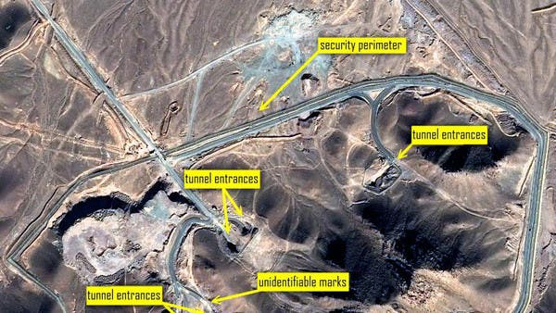
חשיפת מתקן העשרה בקום (25 בספטמבר 2009)
https://youtu.be/ZObrRvpRJvA
Notes:
אובמה, סרקוזי ובראון
1:48 דקות

Slide 20
חשיפת ארכיון הגרעין (30 באפריל 2018)
https://youtu.be/SavgP0DgMl8
עד דקה 1:02
Notes:
30 אפריל 2018- במסיבת עיתונאים של ראה"מ בפני עשרות עיתונאים מהארץ והעולם שהועברה בשידור חי ברחבי העולם, הציג מצגת דרמטית שחשפה את ארכיון הגרעין האיראני.
מתחיל בעברית ועובר לאנגלית
לאחר הסרטון:
בנאומו במאי 2018 הזכיר הנשיא טראמפ את החשיפה כחלק מהטיעונים ששימשו בסיס להחלטתו לפרוש מהסכם הגרעין.

Slide 21
חשיפת טורקוזעבאד (27 בספטמבר 2018)
https://youtu.be/lZX-ULWD8VI
עד דקה 5:16
Notes:
לפני הסרטון:
חשיפת ארכיון הגרעין. ראה"מ מזכיר בתחילת דבריו וממשיך משם לספר מה קרה עם זה, וכן חושף אתר חדש – מחסן סודי בטהרן שבו מחביאים האיראנים ציוד וחומרים גרעיניים (וגם 3 אתרים של חיזבאללה שמשמשים לייצור טילים מדויקים).
נוסף לחשיפה מסר הרתעתי – ישראל יודעת מה איראן עושה ואיפה היא עושה את זה.
לאחר הסרטון
מוטיב איראני חוזר – עבירה, חשיפה, נקיונות האתר, משיכת זמן
ממצאים בטורקוזעבאד על אף סניטציה (יכולות אנליטיות גבוהות של סבא"א), ביקור חוזר

Slide 22
כלים לסיכול מדיני
מועצת הבטחון (מועבי"ט)
הסוכנות הבינלאומית לאנרגיה אטומית (סבא"א)
פעילות בילטרלית
שימוש במידע מודיעיני
הסכמים

Slide 23
הסכמים עם איראן
נסיונות מגוונים לתיווך לאורך השנים: שוויץ, טורקיה, קזחסטן, עומן
שחקנים מובילים: מדינות אירופאיות (E3), א"א, ארה"ב-רוסיה-סין
JPA, JCPOA, נסיגה אמריקאית
הצלחות יחסיות בעיכוב התכנית וצמצום יכולת ההתעצמות לצד אתגרי מו"פ ותשתיות
ממשל – חזרת להסכם קיים? הסכם חדש?
Notes:
לפתיחת השקף:
המונח "הסכם הגרעין עם איראן" מתייחס לתהליך של מו"מ שנמשך מ 2002 עד 2015.
איראן עצמה עשתה מאמצים שונים לאורך השנים לפתור את הסכסוך בדרכים דיפלומטיות כדי להיחלץ מהסנקציות והבידוד המדיני, כולל הצעה ב 2003 לארה"ב שכונתה "The Great Bargain" (שנדחתה ע"י ארה"ב ואז פנו לאירופאיות).
התחילו מהפסקת העשרה והפרדה, המשיכו ל freeze for freeze ב 2008 וסיימו עם קבלת תכנית העשרה.
בולט שני – JPA – 2013 הסכם זמני עד להשגת הסכם כולל.
בולט שלישי – נסיגה אמריקאית (מאי 2018):
שה"ח פומפיאו הציג 12 דרישות מאיראן להסכם חדש הנוגעות להתנהגותה באזור, בגרעין ופנימית (שיהפכו אותה "למדינה נורמלית")

Slide 24
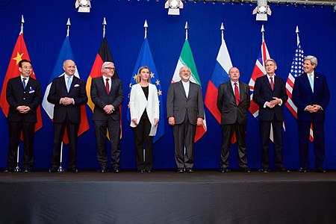
הסכם הגרעין - JCPOA
https://youtu.be/03JdbYggUTs
Notes:
3:33 דקות

Slide 25
שקפים עודפים

Slide 26
ה- NPT
מדינות לא גרעיניות (כל היתר, 186מדינות)
מדינות גרעיניות (ארה"ב, רוסיה, בריטניה, צרפת וסין)
מדינות שייצרו נשק גרעיני, וביצעו ניסוי גרעיני לפני ה- 1 בינואר 1967
פרשו מהאמנה
צפון קוריאה
לא חתמו
הודו, פקיסטן, ישראל
פיקוח סבא"א "מקיף"
Notes:
חלוקת העולם לשתי קבוצות של מדינות
הגרעיניות הן חמש החברות הקבועות במועבי"ט (זכות וטו)
רוסיה ירשה את בריה"מ (לאחר הקריסה ביילרוס, אוקראינה וקזחסטן התפרקו מנשקן)
הודו ופקיסטן ביצעו ניסויים גרעיניים ב- 1998 (הודו ב 1974)
צפ"ק פרשה ב- 2003 (סעיף 10 באמנה)

